Slide 1
The Hunter
2014182036 이한주
2018182037 조상준
2020184040 김도후

Slide 2
목차
1
연구 목적
5
타 게임과의 비교
2
게임 소개
6
역할 분담 및 준비현황
3
개발 환경
7
개발 일정
4
기술적 요소 및 중점 연구사항
8
참고 문헌

Slide 3
연구 목적
언리얼엔진을 사용하여 게임제작능력 향상
그림자와 조명, 애니메이션에 대해 이해하여 그래픽기술 구현능력 향상
Git을 이용하여 팀 프로젝트 관리능력 향상
서버를 구현하여 서버 구축능력 향상

Slide 4
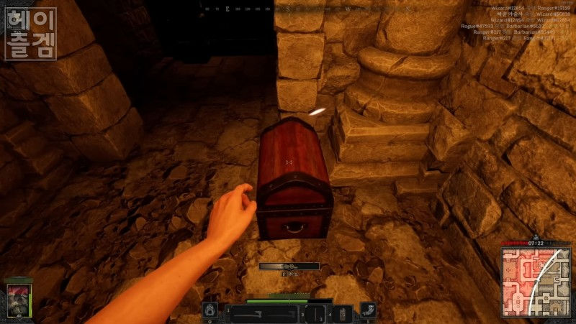
게임 소개
던전 이곳 저곳에 있는 상자에서
무작위 성능의 무기를 획득하여
다른 사람들과 싸워서 더 좋은 무기를
얻거나 자신의 무기를 강화하여
Notes:
그림1 https://blog.naver.com/melt2092/222960644627
그림2 https://www.instiz.net/pt/7322375

Slide 5
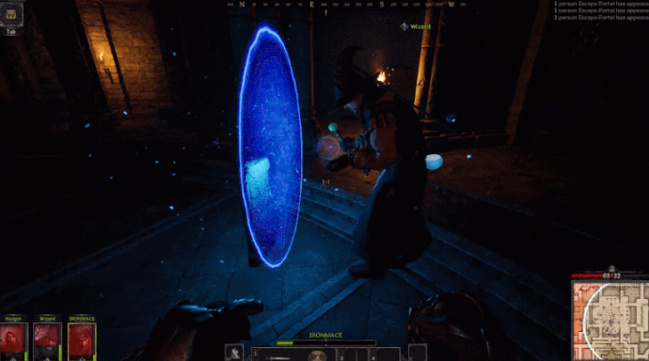
게임 소개
거대한 보스 몬스터를 쓰러트리고
탈출할 수 있는 열쇠를 획득하여
열쇠를 뺏기지 않고 탈출구까지
무사히 이동하여 탈출하면 승리
Notes:
그림3 https://tenor.com/ko/view/werewolf-by-night-man-thing-ted-kill-burn-gif-26889050
그림4 https://blog.naver.com/thdbdlaeo/223010118217

Slide 6
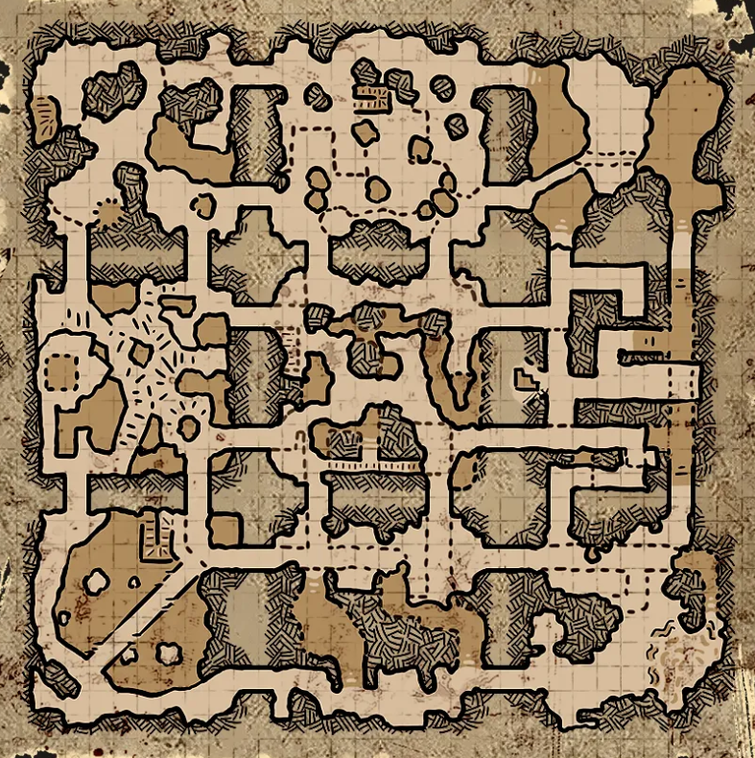
게임 소개
게임이 시작하면 플레이어 는
던전의 무작위한 곳에 소환된다.
플레이어는 던전을 돌아다니며
던전 곳곳에 있는 상자 에서
다양한 무기를 획득한다.
일정 시간이 지나면 보스 몬스터 가
소환되고 맵을 돌아다닌다.
보스 몬스터를 쓰러트려 획득한 열쇠를
탈출문 에 넣어서 탈출
Notes:
그림5 https://eodud722.tistory.com/1872

Slide 7





게임 소개
전사
주 무기 : 검
- 체력을 잃을수록 힘이 강해진다
바이킹
주 무기 : 도끼
- 피해를 덜 받는다
도적
주 무기 : 단도
- 이속이 빠르다
궁수
주 무기 : 활
- 적 탐지 능력이 뛰어나다
격투가
주 무기 : 너클
- 피해를 받지 않을 시 체력이 서서히 회복된다.
※ 직업에 맞는 주 무기 착용시 피해를 더 준다

Slide 8
개발 환경
Microsoft Windows
Visual Studio
Unreal engine
Git hub
Blender
3ds max

Slide 9
기술적 요소 및 중점 연구 사항
좀비메쉬 절단, iocp

Slide 10

타 게임과의 비교
다크앤 다커와의 차이점
다크앤 다커의 경우 시간이 되면 나타나는 포탈을 찾으면
탈출 할 수 있는 방식이지만,
더 헌터의 경우에는 보스몬스터를 사냥해 열쇠를 얻어
탈출구까지 무사히 도착한 경우에 탈출 할 수 있는 방식이다
또한 다크앤다커의 경우 포탈을 찾은 사람 모두 탈출 할 수 있지만
더헌터의 경우 열쇠를 얻은 1명(1팀)만 탈출 할 수 있다.
Notes:
그림 6 http://m.ddaily.co.kr/page/view/2023032714370056113

Slide 11
역할 분담 및 준비 현황
이한주
조상준
김도후
서버
C,C++,STL
자료구조
네트워크 기초
알고리즘
[넷겜플, 데이터베이스]
클라이언트
3D게임 프로그래밍
게임수학
C,C++,STL
자료구조
2D게임프로그래밍
컴퓨터 그래픽스
알고리즘
기획 및 모델링
3D 모델링
3D 애니메이션
C,C++
자료구조
게임기획1
게임기획2

Slide 12
개발 일정
 | 1월 | 2월 | 3월 | 4월 | 5월 | 6월 | 7월 | 8월
서버 로직
클라
기술적
데이터베이스 연동
모델링
애니메이션
오류 및 버그 수정
추후 작성 예정

Slide 13
참고 문헌
그림1 https://blog.naver.com/melt2092/222960644627
그림2 https://www.instiz.net/pt/7322375
그림3 https://tenor.com/ko/view/werewolf-by-night-man-thing-ted-kill-burn-gif-26889050
그림4 https://blog.naver.com/thdbdlaeo/223010118217
그림5 https://eodud722.tistory.com/1872
그림 6 http://m.ddaily.co.kr/page/view/2023032714370056113

Slide 14
THANK YOU

